Slide 1
Sistema Multitarefa e MultiProgramavel

Slide 2
Sistema Multitarefa
Quando surgiu?
Ainda é utilizado?
O que é um sistema Multitarefa?

Slide 3
Sistema Multitarefa
A multitarefa foi implementada nas versões iniciais do Unix em 1969
Esse padrão é utilizado até hoje em todo os sistemas operacionais atuais.

Slide 4
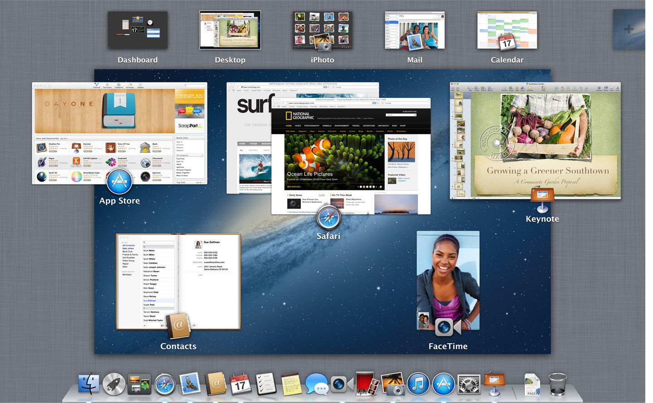
O que é um sistema Multitarefa?

Slide 5
Sistema Multiprogramavel
O que é um sistema Multiprogramavel
Principais Vantagens
O porque usar

Slide 6
O que é um sistema Multiprogramavel?
Faz várias tarefas ao mesmo tempo sem depender completamente do hardware

Slide 7
Principais vantagens e porque usar
Mais rápido
Mais barato
Simples e facil de usar
É o mais utilizado atualmente

